Slide 1


Lámina de inicio

Slide 2
Lámina
para título
Encuestas de Satisfacción Finanzas y
Tesorería 2024 - 02
Título:
Tipo de letra: Arial (40)
Antetítulo y fecha
Tipo de letra: Arial (15)
Enero 2025

Slide 3
Agenda
Lámina
para agenda
Punto 1: Satisfacción a nivel de GFACI
Punto 2: Satisfacción Finanzas y Tesorería
Título “Agenda”:
Tipo de letra: Arial (40)
Texto:
Tipo de letra: Arial (18)

Slide 4
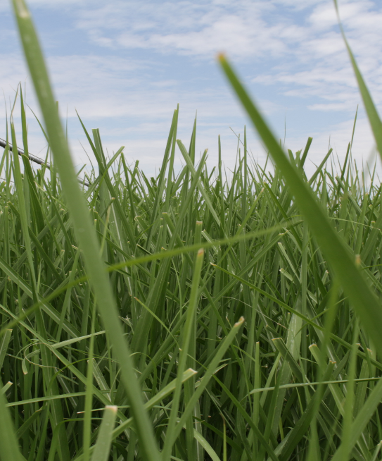
Lámina para título secundario. Colocar los puntos especificados en la Agenda
Opción 1
Título:
Tipo de letra: Arial (30)
Subtítulo
Tipo de letra: Arial (15)
Satisfacción a nivel de GFACI
2024-02

Slide 5
Satisfacción a nivel de GFACI
Lámina general. Para el desarrollo de temas.
2024-02
GFACI 4.235
Finanzas y Tesorería
4.399
Compras
TI y Sistemas
Legal
Contabilidad
Administración
Riesgos
Control de Gestión
Título:
Tipo de letra: Arial (25)
Subtítulo:
Tipo de letra: Arial (15)
Texto:
Tipo de letra: Arial (18)
Tamaño de muestra: 211 colaboradores
Respuestas: 164 colaboradores

Slide 6
Satisfacción a nivel de GFACI
Lámina general. Para el desarrollo de temas.
2024-02
GFACI 4.235
Título:
Tipo de letra: Arial (25)
Subtítulo:
Tipo de letra: Arial (15)
Texto:
Tipo de letra: Arial (18)

Slide 7
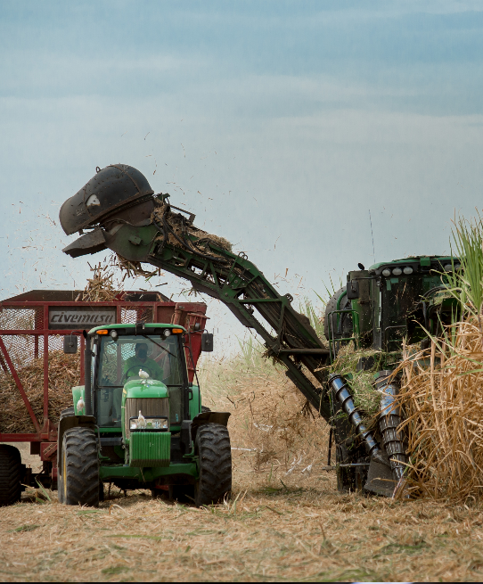
Lámina para título secundario. Colocar los puntos especificados en la Agenda
Opción 6
Título:
Tipo de letra: Arial (30)
Subtítulo
Tipo de letra: Arial (15)
Satisfacción Finanzas y Tesorería
2024-02

Slide 8
Satisfacción Finanzas y Tesorería
Lámina general. Para el desarrollo de temas.
Ubicación dentro de universo de 63 servicios Multiarea
PUESTO | SERVICIO | RESULTADO | AREA
2 | Solicitud de anticipos y depósito de reembolsos | 4.559 | Finanzas y tesorería
6 | Gestión para aprobación de líneas de crédito a clientes | 4.500 | Finanzas y tesorería
17 | Tesorería y pago a Proveedores | 4.379 | Finanzas y tesorería
24 | Seguros y gestión de siniestros | 4.325 | Finanzas y tesorería
36 | Soporte financiero y evaluación de proyectos | 4.229 | Finanzas y tesorería
Título:
Tipo de letra: Arial (25)
Subtítulo:
Tipo de letra: Arial (15)
Texto:
Tipo de letra: Arial (18)

Slide 9
Satisfacción Finanzas y Tesorería
Lámina general. Para el desarrollo de temas.
4.399
Título:
Tipo de letra: Arial (25)
Subtítulo:
Tipo de letra: Arial (15)
Texto:
Tipo de letra: Arial (18)

Slide 10
Satisfacción Finanzas y Tesorería
Lámina general. Para el desarrollo de temas.
Comentarios
* Tener en cuenta la programación de pagos de los seguros de salud, para evitar retrasos con las siguientes facturaciones. Resto todo bien.
* Excelente trabajo!
* Buen equipo, un agradecimiento a Lyn siempre!!!
* Sigamos así la mejora continua
* Todo bien, sigan mejorando.
* Excelente!!!
* Puede mejorar el soporte que nos dan para las aperturas de Cartas de Crédito.
* Muy buen equipo
* Bueno
Título:
Tipo de letra: Arial (25)
Subtítulo:
Tipo de letra: Arial (15)
Texto:
Tipo de letra: Arial (18)

Slide 11
Lámina final

